Slide 1
Игра “Нашествие зомби” Харин Иван
– выживай по максимуму, чтобы попасть в лидеры

Slide 2
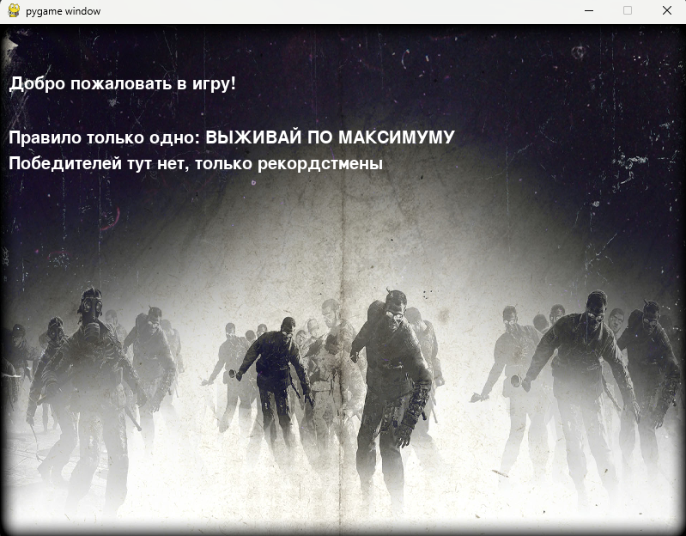
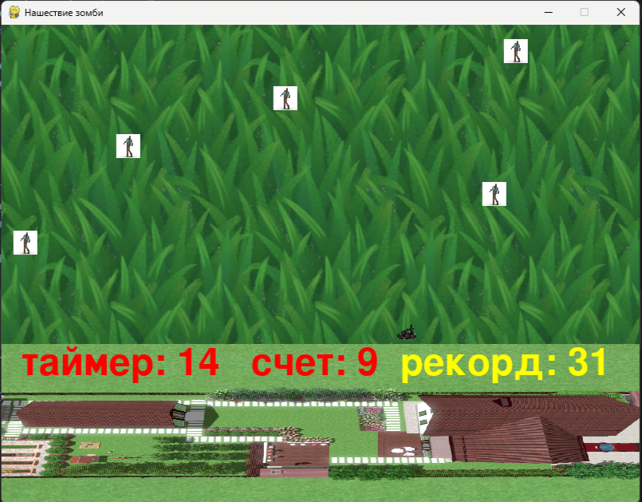
Структура
Титульная страница
Игра

Slide 3
Титульный слайд
Игра начинается при нажатии любой кнопки

Slide 4
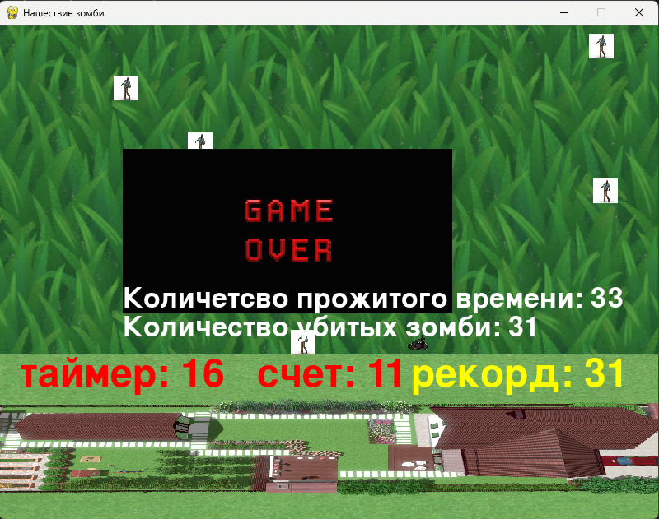
Игра
Враги(зомби)
Дом
Игрок
При проигрыше выскакивает такая заставка с лучшими результатами

Slide 5
При реализации проекта использовались

Slide 6
библиотеки
pygame==2.6.1

Slide 7
модули
import sys
import pygame
import random

Slide 8
классы
Player – класс создавания игрока
Fire – класс создавания пулей
House – класс создавания дома(то что нужно защищать)
Zombie – класс создавания врагов

Slide 9
Использование проекта
Школа, компании игр
Возможность дальнейшей работы над проектом
Сделать больше дополнительных условий для игрока - выпадение ящиков с бонусами, количество пулей ограничить и т.п

